Slide 1

Manejando eventos en React

Slide 2
¿Para qué sirve lo que vamos a ver en esta sesión?
React tiene un sistema de eventos sintéticos que ejecutan una acción cuando ocurre un acontecimiento.
Con los eventos declararemos cómo react-reaccionará a nuestros componentes a la interacción con el usuario.

Slide 3

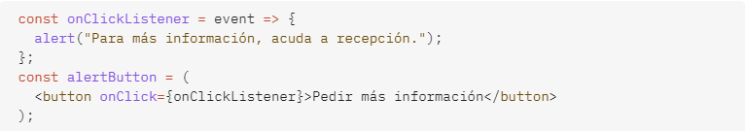
Cuando escuchamos un evento, declaramos una función escuchadora (listener) que se ejecutará cuando se reciba un evento de cierto tipo.

Slide 4
Naturalmente, hay más atributos para escuchar eventos a parte de onClick
Escuchadores de eventos de ratón:
  onClick: botón izquierdo del ratón
  onMouseOver: pasar el ratón sobre un elemento
  onMouseOut: sacar el ratón del elemento
Escuchadores de eventos de teclado:
  onKeyPress: pulsar una tecla

Slide 5
Escuchadores de eventos sobre elementos:
  onFocus: poner el foco (seleccionar) en un elemento, por ejemplo un <input>
  onBlur: quitar el foco de un elemento
  onChange: al cambiar el contenido de un <input> , <textarea> o <select> (no es necesario quitar el foco del input para que se considere un cambio, al contrario que en el DOM)
Escuchadores de eventos de formularios:
  onSubmit: pulsar el botón submit del formulario
  onReset: pulsar el botón reset del formulario

Slide 6
